Slide 1
Η Φορητή Τεχνολογία στις Υπηρεσίες Υγείας m-Health: Οφέλη στη Νοσηλευτική Πράξη
Κολοστούμπης Γιώργος , BSc, MSc, PhD
Μακρυγιαννάκη Κλεάνθη , RN, MSc
Τσιαουσίδου Ανατολή , BSc
Δερμεντζόγλου Λάμπρος , Beng, MSc, PhD

Slide 2
Διάρθρωση
Εννοιολογικός προσδιορισμός
Γιατί m-Health
Πλεονεκτήματα της τεχνολογίας m-Health
Εμπόδια Υλοποίησης
Παραδείγματα Εφαρμογών m-Health

Slide 3
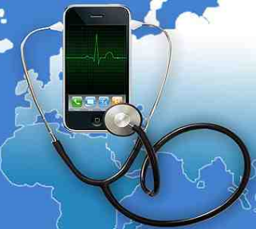
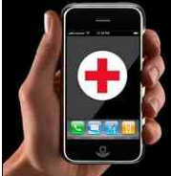
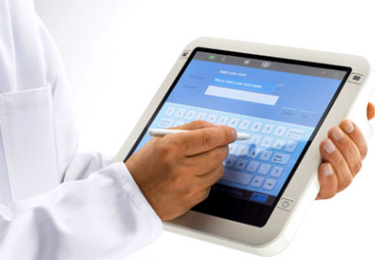
Εννοιολογικός προσδιορισμός
m-Health: ο τομέας που χρησιμοποιεί τις έξυπνες φορητές συσκευές .
Έξυπνο Κινητό Τηλέφωνο (Smartphone): προηγμένη δυνατότητα επικοινωνίας με ανεπτυγμένη υπολογιστική ισχύ και δυνατότητα διασύνδεσης.
Φορητός Υπολογιστής τύπου Ταμπλέτας (Tablet PC): υπερφορητός ηλεκτρονικός υπολογιστής με μεγαλύτερη υπολογιστική ισχύ και περισσότερες λειτουργικές δυνατότητες.

Slide 4
Γιατί m-health
Χρησιμοποιώντας τις έξυπνες φορητές συσκευές :
Η οθόνη διαθέτει τις ίδιες προδιαγραφές με ένα μόνιτορ για νοσοκομειακά υπερηχογραφήματα
Ο επεξεργαστής καταναλώνει λιγότερη ενέργεια με αποτέλεσμα να λειτουργεί ως δείκτης τηλεειδοποίησης
Το μικρόφωνο παρέχει τη δυνατότητα, να ελέγξει τον σφυγμό με ικανοποιητικά αποτελέσματα όπως ένα ηλεκτρονικό στηθοσκόπιο
Η υψηλής ανάλυσης κάμερα βιντεοσκοπεί με δυνατότητα περίπου 30 εικόνες ανά δευτερόλεπτο

Slide 5
Πλεονεκτήματα της τεχνολογίας m-Health
Αυξημένη ποιότητα παρεχόμενων υπηρεσιών υγείας
Μεγαλύτερη αποτελεσματικότητα στην κλινική πράξη
Μείωση του κόστους νοσηλείας
Αξιοποίηση της διαδικτυακής πρόσβασης
Δυνατότητα παρακολούθησης από τον ίδιο τον ασθενή της κατάστασης της υγείας του

Slide 6
Εμπόδια Υλοποίησης
Κόστος Υλοποίησης
Αντίσταση στην αλλαγή
Προϋπόθεση η υψηλής ταχύτητας δικτυακή πρόσβαση
Προβληματισμοί για την ασφάλεια των ευαίσθητων προσωπικών δεδομένων

Slide 7
Παραδείγματα Εφαρμογών m-Health
Φορητή Ηλεκτρονική Εφαρμογή Ασφαλούς Μετάγγισης (Safeblood) , υπό-ανάπτυξη - Γ.Ν.Θ. «Παπαγεωργίου»
Εφαρμογή Life with Cancer , Norwegian Cancer Society (NCS) Όσλο – Νορβηγία

Slide 8
Σας ευχαριστώ για την προσοχή σας
Ερωτήσεις – Παρατηρήσεις
?

